Slide 1
第2章 感知机模型
导读
Eddy

Slide 2
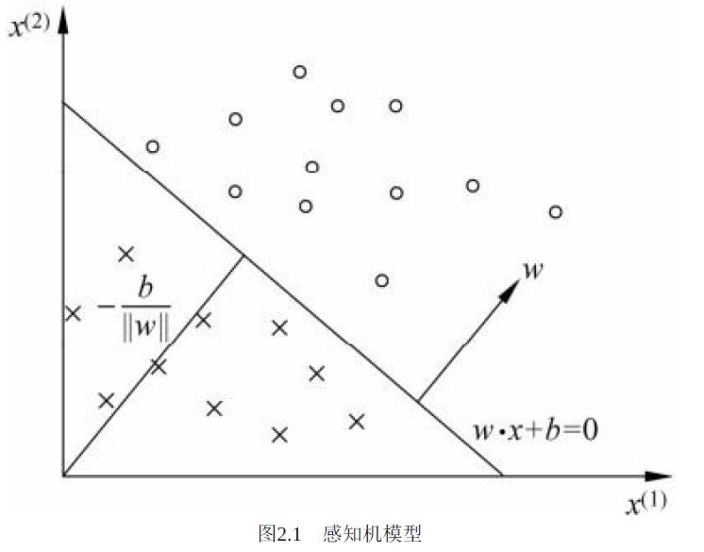

2.1感知机模型
输入空间 $X⊆R^{n}$
输入变量 $x∈X$
输出空间 $Y=\left\{+1,−1\right\}$
输出变量 $y∈\left\{+1,−1\right\}$
假设空间
$$f\left(χ\right)=\operatorname{sign}\left(w⋅x+b\right)$$

Slide 3

2.2感知机学习策略
损失函数：
误分类点到超平面的总距离
$$L\left(w,b\right)=−\sum_{x_{i}∈M}{y_{i}\left(w⋅x_{i}+b\right)}$$

Slide 4

2.3感知机学习算法
算法2.1（随机梯度下降法）
输入：训练数据集$T=\left[\left(x_{1},y_{1}\right),…,\left(x_{N},y_{N}\right)\right)$
学习率$η$
1.选取初值$w_{0},b_{0}$
2.在训练集中选取数据$\left(x_{i},y_{i}\right)$
3.如果$y_{i}\left(w⋅x_{i}+b\right)≤0$
$$w≔w+ηy_{i}x_{i}$$
$$b≔b+ηy_{i}$$
4.转至2，直至训练集中没有误分类的点
输出：$w,b$

Slide 5


2.3感知机学习算法
算法2.2：
输入：输入：训练数据集$T=\left[\left(x_{1},y_{1}\right),…,\left(x_{N},y_{N}\right)\right)$
学习率$η$
1.初值$α:=0,b≔0$
2.在训练集中选取数据$\left(x_{i},y_{i}\right)$
3.如果$y_{i}\left(\sum_{j=1}^{N}{α_{j}y_{j}x_{j}}⋅x+b\right)≤0$
$$α_{i}≔α_{i}+η$$
$$b≔b+ηy_{i}$$
4.转至2，直至训练集中没有误分类的点
输出：$α,b$
感知机模型对偶形式
$$f\left(χ\right)=\operatorname{sign}\left(\sum_{j=1}^{N}{α_{j}y_{j}x_{j}}⋅x+b\right)$$
$$α={\left(α_{1},⋯α_{N}\right)}^{T}$$

